Slide 1
Deklination und Downstep
Jonathan Harrington

Slide 2
1. Deklination und:
Planung
Finale Senkung
Prominenz
f0-Reset
2. Downstep
in Tonsprachen
in Intonationssprachen

Slide 3
Deklination
Cohen & t’Hart, (1967), Lingua, 19, 177-192.
allmähliche Senkung von f0 und geringere Spannweite in der Intonationsphrase.
Topline
f0
Baseline

Slide 4

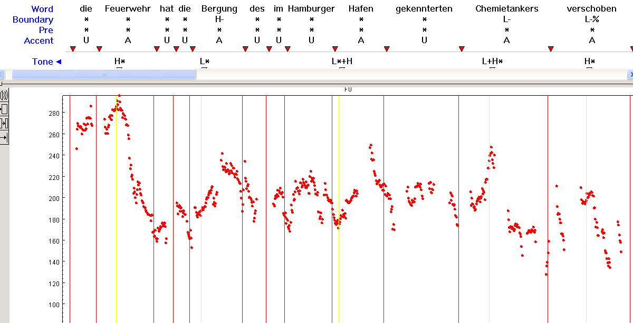
Deklination

Slide 5
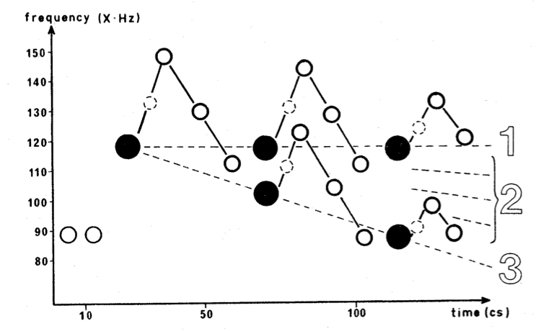
1.1 Deklination und Planung
Eine umstrittene Frage ist, ob Deklination physiologisch bedingt ist, oder geplant wird.
Die Steigung der Deklinationslinie wird eventuell in manchen Sprachen wie Dänisch durch Syntax beeinflusst und daher geplant¹, ²
Frage ohne Wortumstellung
Frage mit Wortumstellung
Aussage
betont
unbetont
Siehe Publikationen Nina Grønnum, darunter
1. Thorsen, N. (1978). Aspects of Danish Intonation. In Nordic Prosody.
2. Grønnum (1995): https://danpass.hum.ku.dk/ng/papers/proc-phon13_1995_124-131.pdf .

Slide 6
1.1 Deklination und Planung
Wenn Deklination geplant wird, dann müsste eventuell die Höhe des ersten f0-Gipfels von der Phrasenlänge abhängig sein¹: je länger die Phrase, umso mehr atmet der Sprecher ein, umso höher der subglottale Luftdruck und daher umso höher der f0-Gipfel (= Planung: d.h. der Sprecher berechnet im Voraus wie lang die zu äußernde Phrase ist).
f0
Dauer
Cooper & Sorenson (1981) Fundamental Frequency in Sentence Production. Springer Verlag.

Slide 7
1.1 Deklination und Planung in Tonsprachen
Rialland (2001)¹ untersuchte Deklination für Äußerungen unterschiedlicher Länge in Dagara (gesprochen in Ghana und Burkina Faso, W. Afrika).
/ŋman jɛl/
Das Ei der Turteltaube
Die Unterseite vom Ei der Turteltaube wird faul
/ŋman jɛl par pʊɔɾɔna/
/ŋman jɛl par pʊɔɾɔna a ziɛna ŋmɪna tʊlʊ ʔyaw/
Die Unterseite vom Ei der Turteltaube wird faul, weil es durch die heutige Sonne erhitzt wird.
Rialland (2001): http://annierialland.free.fr/Tokyo2.pdf

Slide 8
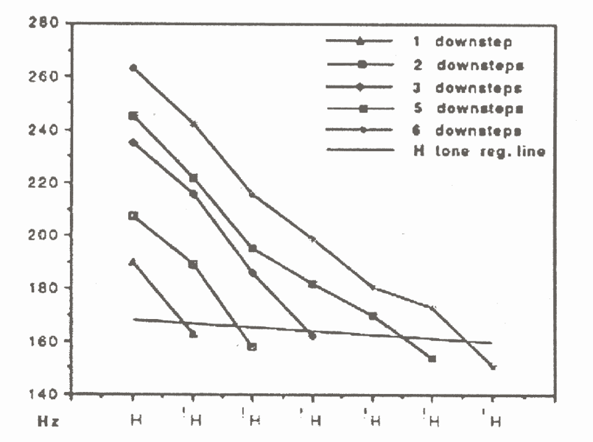
1.1 Deklination und Planung in Tonsprachen
Die Ergebnisse: Je länger die Äußerung, umso höher der erste Gipfel
Äußerungslänge (Anzahl der H-Töne in Äußerungen)
6
5
3
2
1
Rialland (2001): http://annierialland.free.fr/Tokyo2.pdf

Slide 9
1.1 Deklination und Planung
Auf der anderen Seite zeigen Analysen nicht-tonaler Sprachen kaum Evidenzen für eine solche Beziehung.
In van Heuven (2004) produzierten L1-niederländische Sprecher Sätze wie. 'Ik will een salade mit...'
MANgo en DRUIven
MANgo, DRUIven, AARDbeien en meLOEN.
MANgo, DRUIven, AARDbeien, meLOEN, DAdels en BRAmen².
van Heuven (2004). In H. Quené & V. van Heuven (Eds.) Speech & Language: Studies for Sieb Nooteboom. Netherlands Graduate School of Linguistics (LOT) 2004.
Auch vanheuven.pdf in /vdata/Seminare/Prosody/lit
2 Mangen, Trauben, Erdbeeren, Melone, Datteln, und Himbeeren

Slide 10
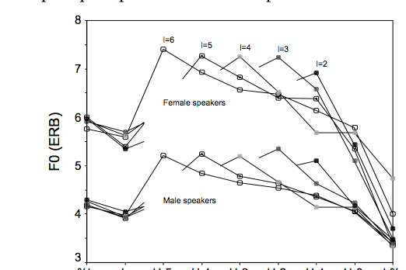
1.1 Deklination und Planung
Die Ergebnisse in van Heuven (2004) zeigen, dass die erste Gipfelhöhe kaum von der Äußerungslänge beeinflusst wird.
Anzahl der Wörter in der Äußerung
6
5
4
3
Frauen
2
6
5
4
3
2
Männer

Slide 11
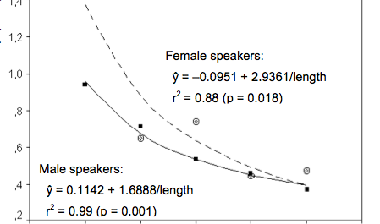
1.1 Deklination und Planung
Jedoch zeigt dieselbe Studie: je länger der Satz, umso kleiner ist der f0-Abstieg zwischen den ersten zwei Wörtern.
f0-Unterschied zwischen den ersten zwei Wörtern
Frauen
Männer
2
3
4
5
6
Satzlänge
Daher wird in der Planung die Satzlänge doch berücksichtigt
Zugleich wurde in dieser Studie gezeigt, dass dieses Merkmal nicht in der Perzeption verwendet wird: Hörer konnten aus dem f0-Abstieg nicht einschätzen, wie lang die Äußerung ist.

Slide 12
1.2 Deklination und Prominenz
In zwei f0-Gipfeln derselben Höhe wird der spätere Gipfel als prominenter wahrgenommen¹ (Pierrehumbert, 1979)
weil Hörer eine f0-Senkung wegen Deklination erwarten
d.h. die relativen Prominenzentscheidungen beruhen auf dem f0-Abstand zu einem Baseline.
h
h
Baseline
Pierrehumbert, J (1979)the perception of fundamental frequency declination. J. Acoust. Soc. America, 66, 363-369.

Slide 13
1.2 Deklination und Prominenz
Es ist jedoch keineswegs klar, genau wie die f0-Baseline berechnet werden soll.
Gussenhoven et al (1997)¹ zeigten, dass f0 vor dem ersten Gipfel jedoch nicht nach dem letzten Gipfel den Baseline (also Prominenzentscheidungen) beeinflusst Siehe auch Ladd (1993)².
1. Gussenhoven et al (1997), JASA. gussenhoven97.jasa.pdf in /vdata/Seminare/Prosody/lit
2. Ladd (1993), Language & Speech, 36, 435-451.

Slide 14
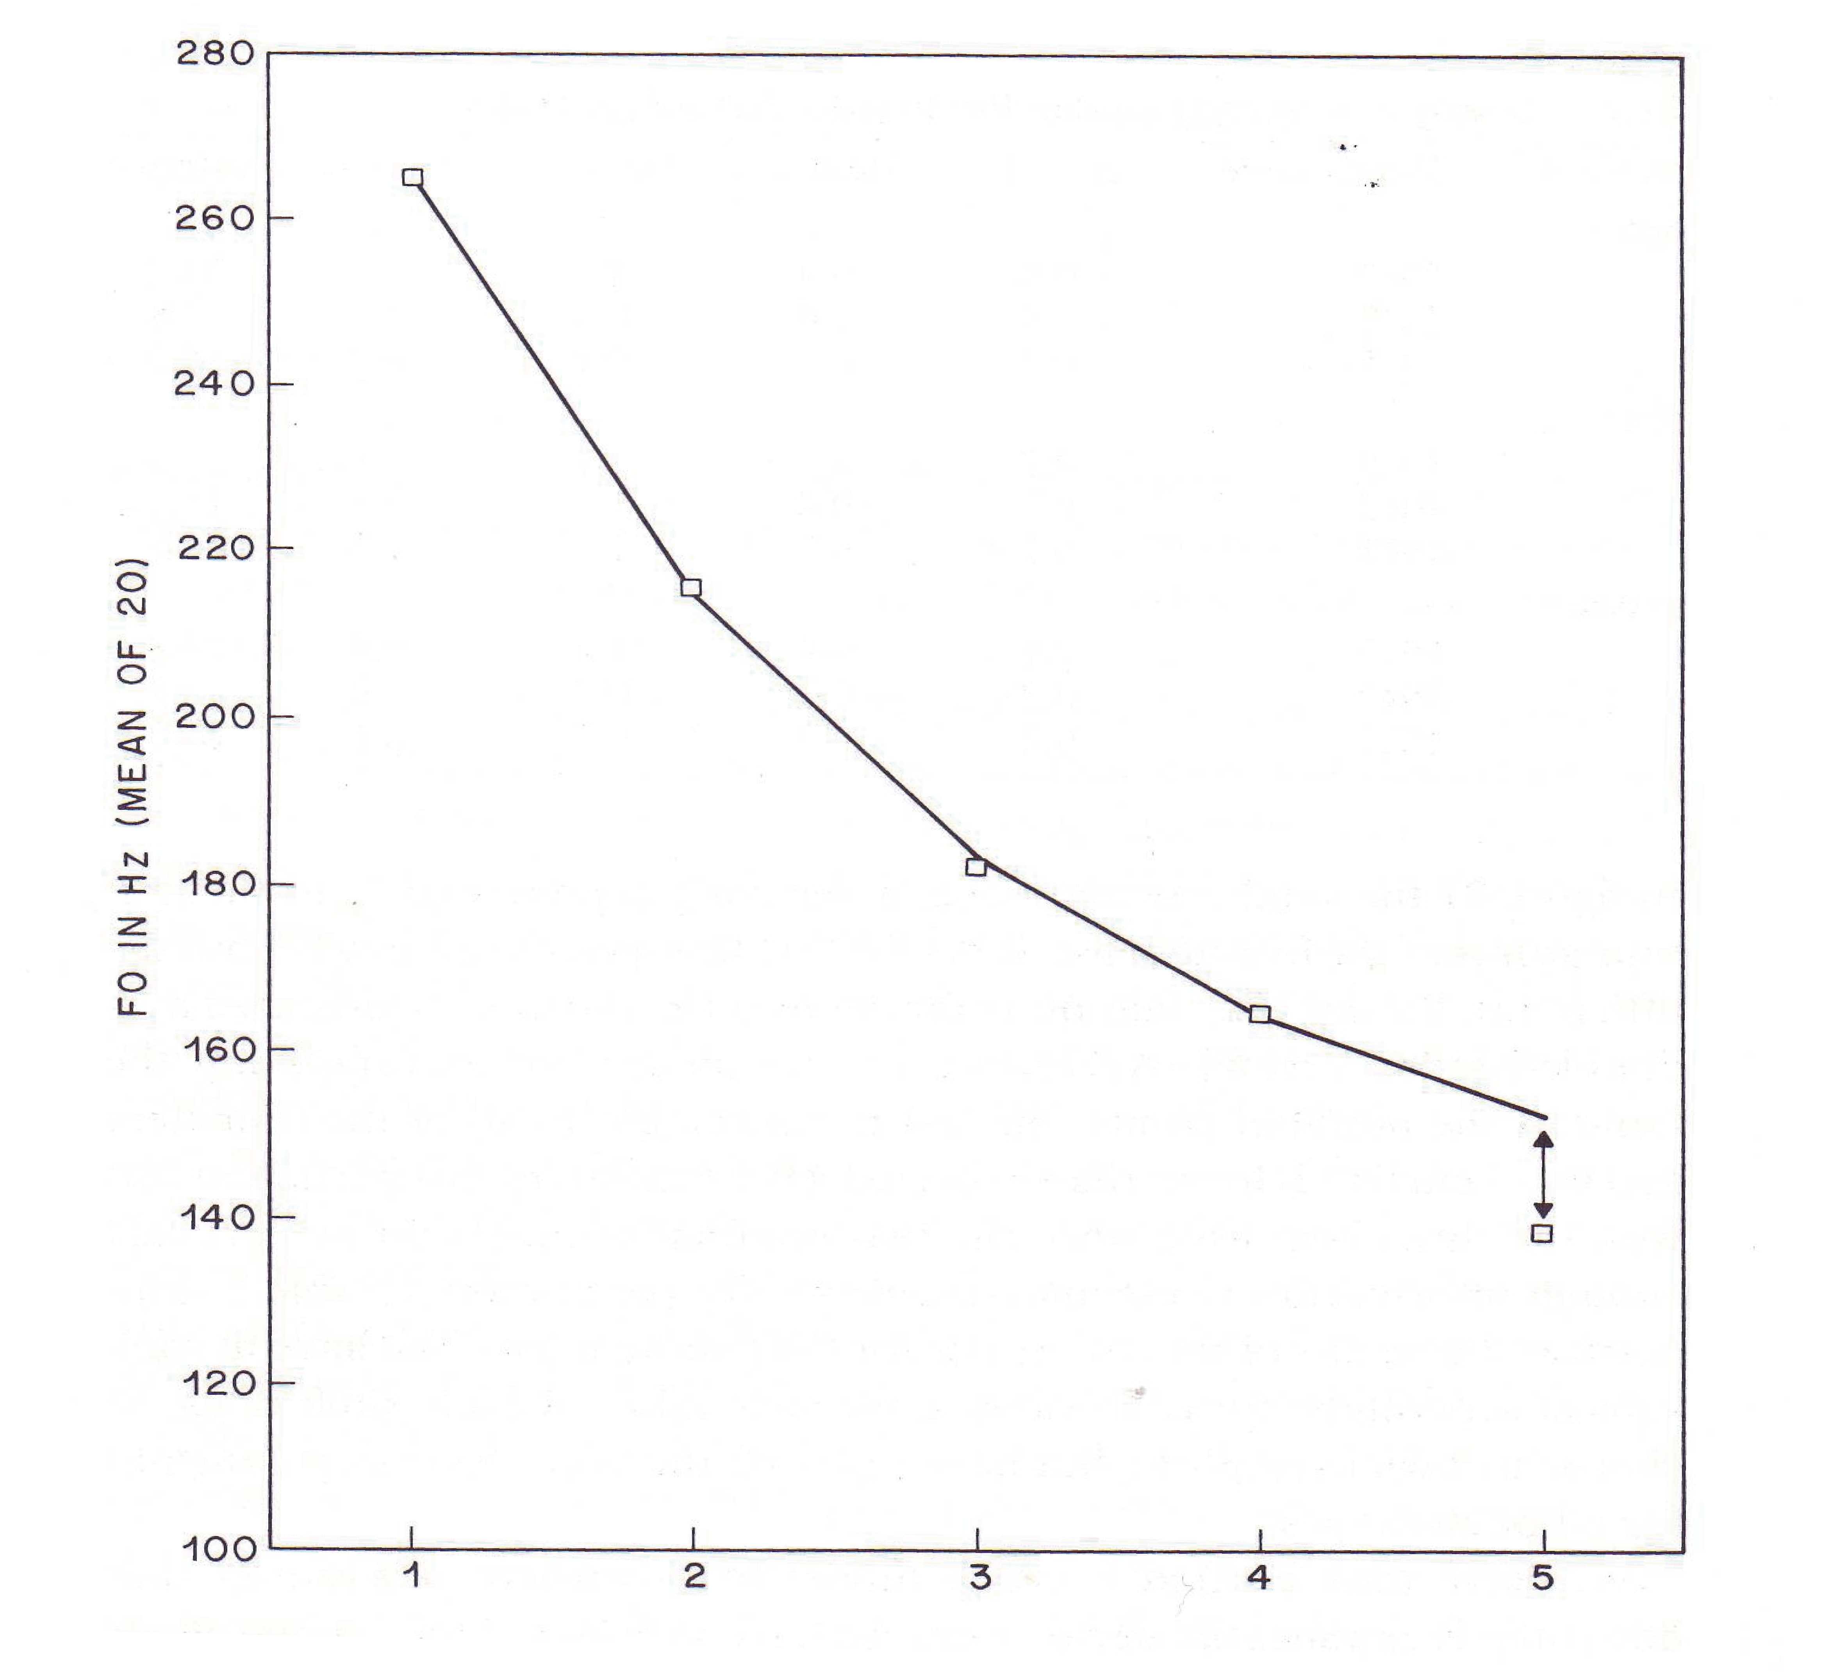
1.3 Deklination und Finale Senkung
blueberries
Das letzte akzentuierte Wort bekommt eine zusätzliche Senkung - dessen f0-Höhe ist also niedriger als von der Deklination erwartet wird¹.
bayberries
mulberries
raspberries
Finale Senkung
brambleberries
1. Liberman & Pierrehumbert (1984). liberman84.pdf in /vdata/Seminare/Prosody/lit

Slide 15
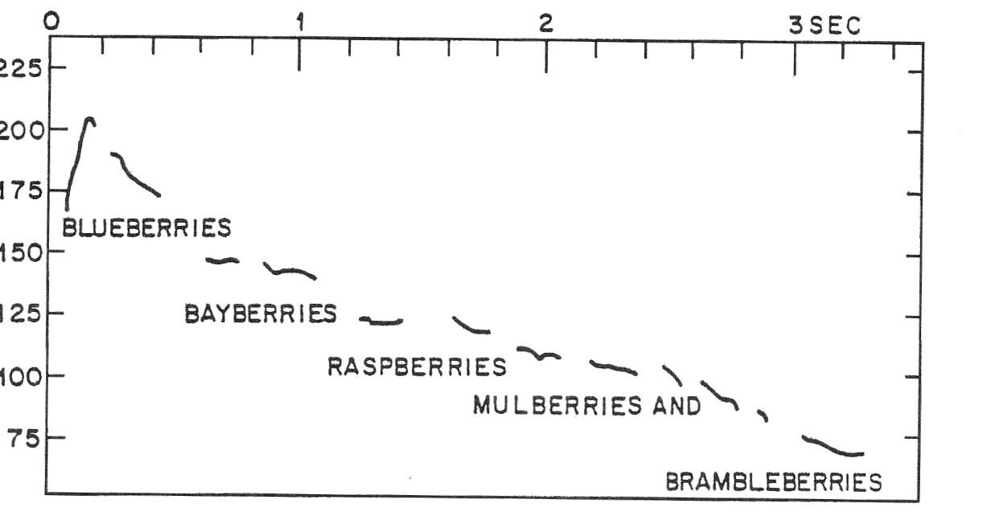
1.3 Finale Senkung
Grabe (1998)¹ bezweifelt das Ergebnis der finalen Senkung von dieser Studie: für sie ist das ein Artefakt der zusätzlichen Silbe 'and' vor dem letzten Wort (daher eine größere Dauer zwischen den letzten zwei akzentuierten Wörtern)
Auf der anderen Seite ist finale Senkung in vielen Sprachen (Dänisch, Holländisch, Japanisch, Spanisch, Yorubu) festgestellt worden²
1. Grabe (1998). http://www.phon.ox.ac.uk/files/people/grabe/thesis.html
2. Arvaniti (2007). arvaniti07.pdf. In /vdata/Seminare/Prosody/lit

Slide 16
1.4 Finale Senkung
Mögliche Erklärung: ein plötzlicher Nachlass des subglottalen Luftdrucks in äußerungsfinaler Position.
Herman (2000): finale Senkung dient vielleicht dazu, ein Thema abzuschließen (NB daher dann nicht nur physiologisch bedingt).
1. Herman (2000), Journal of Phonetics.herman00.jop.pdf in /vdata/Seminare/Prosody/lit

Slide 17
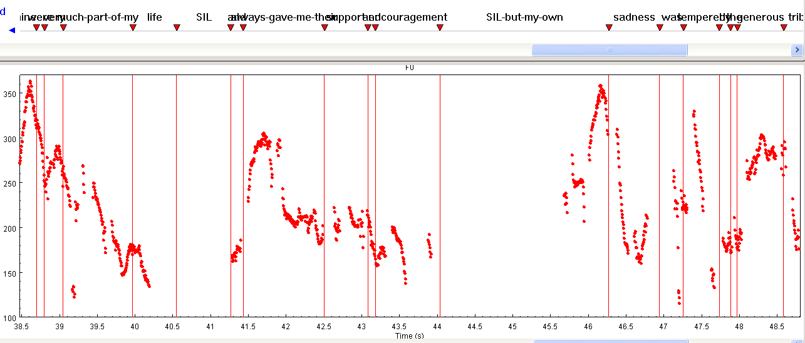
1.4 Deklination und f0-reset
f0-reset: Zurücksetzen von f0 nach einer Intonations- oder Intermediärphrase.
Es gibt einige Beweise dafür , dass f0 nur teilweise zurückgesetzt wird, je nachdem wie stark der semantische/syntaktische Bruch zwischen zwei Phrasen ist¹
1 Ladd (1988), JASA, 84, 538-544.

Slide 18
2 Deklination und Downstep
Deklination
allmähliche Senkung von f0
Downstep
Herabstufung von einem hohen Ton oder Tonakzent weiter als erwartet unterhalb der Deklinationslinie

Slide 19
2. Downstep
Automatisch/nicht-automatisch × lexikal/post-lexikal
Automatischer oder phonetischer Downstep
Downstep kommt wegen eines davor kommenden Kontextes vor (phonetisch, weil es aus dem Kontext vorhersagbar ist).
Nicht-automatischer oder phonologischer Downstep
Downstep kann nicht aus dem Kontext vorhergesagt werden – und vermittelt eine neue Bedeutung
Lexikalischer Downstep
In Tonsprachen oder Sprachen mit lexikalischem Tonakzent
Post-Lexikalischer Downstep
In Intonationssprachen (und beeinflusst die Intonation).

Slide 20
Phonetischer, lexikalischer Downstep
In vielen afrikanischen Tonsprachen wird ein H-Ton meistens wegen eines davor kommenden L-Tons herabgestuft¹.
Der Auslöser für Downstep ist lokal (ein L-Ton zu einem Zeitpunkt); die Auswirkungen sind global (alle H-Töne nach dem L werden herabgestuft).
H
H
H
H
H
L
L
1. Welmers (1959), General Linguistics, 4, 1-19

Slide 21
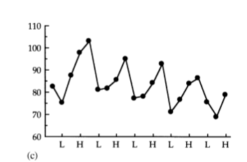
Phonetischer Downstep
!H
H Downstep (!H) wegen eines davorkommenden L-Tones in Yoruba, einer west-afrikanischen Tonsprache ¹
!H
!H
!H
L
L
L
L
1. Laniran & Clements (2003), J. Phonetics. laniran03.jop.pdf in /vdata/Seminare/Prosody/lit

Slide 22
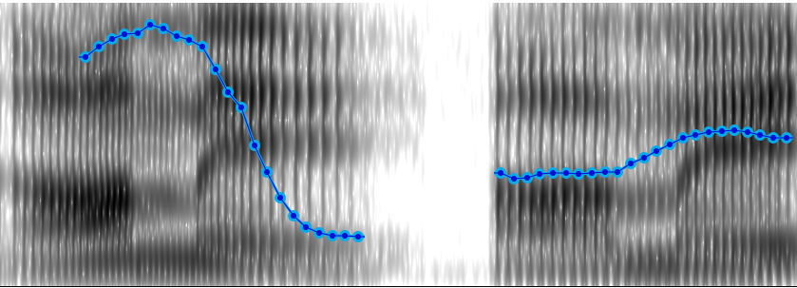

Downstep: lexikalischer Tonakzent
Im Japanischen gibt es Wörter mit lexikalischem Tonakzent. Bestandteil des Wortes (lexikalisch).
Es gibt auch Wörter ohne Tonakzent¹
ame
ame
H*
Regen
Süßigkeit
Süßigkeit
1. Kawahara (2016) The phonology of Japanese accent. kawahara.pdf
Siehe auch Venditti et al (2008). venditti.pdf in /vdata/Seminare/Prosody/lit

Slide 23

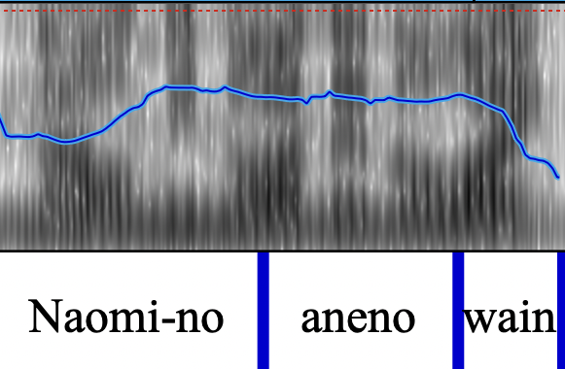
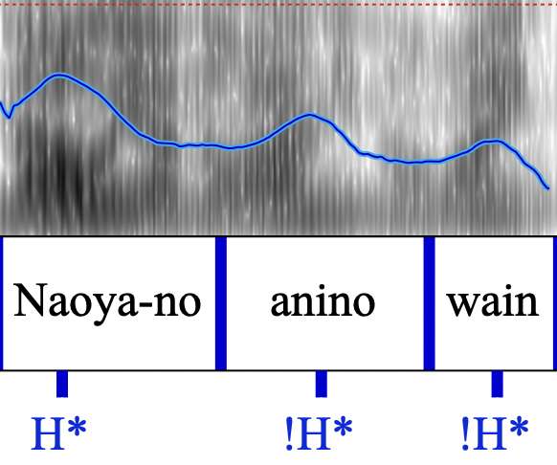
Downstep: japanischer Tonakzent
Ein H*-Tonakzent in derselben Phrase löst einen Downstep aus in einem danachkommenden Tonakzent
Kein Downstep
Der Wein des großen Schwesters von Naomi
Der Wein des großen Bruders von Naoya
Produziert von
Katharina Neubert

Slide 24
Automatischer und nicht-automatischer Downstep
Automatischer Downstep
Die vorigen Downsteps aus Yoruba und Japanisch sind automatisch weil sie wegen Kontext ausgelöst werden. Daher vorhersagbar, also phonetisch.
Yoruba: ein L ton verursacht einen folgenden !H Dowstep
Japanisch: ein H*-Tonakzent verursacht einen folgenden !H Dowstep
Nicht-automatischer Downstep¹
Dagegen ist nicht-automatischer Downstep aus dem Kontext unvorhersagbar: es ist daher phonologisch.
1. Zuerst erkannt in Stewart, J.M. (1965). ‘The typology of the Twi tone system.’ Bulletin of the Institute of African Studies, Legon, 1: 1–27

Slide 25
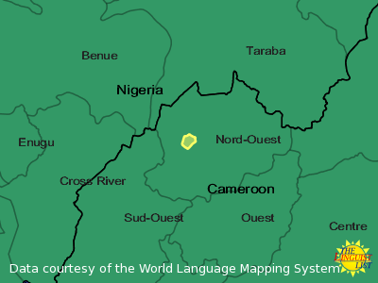
Nicht automatischer (phonologischer) Downstep
Aghem (Niger-Kongo-Tonsprache)
In Aghem verursachen einige Wörter Downstep im nächsten Wort, andere nicht.
Downstep ist daher phonologisch – weil es nicht vom Kontext vorhersagbar ist.
Ratte
Hand
dieser
Diese Ratte
Diese Hand
fu
wo
kin
fu kin
wo kin
H
H
H
H H
H
!H
*L. Hyman: African languages and phonological theory
https://www.researchgate.net/publication/245231198_African_languages_and_phonological_theory

Slide 26
Diachrone Entwicklung von phonologischem Downstep
1. H Downstep wegen L
2. L-Undershoot
3. Ursprung für !H verschwindet
H
H
H
!H
!H
!H
L
L

Slide 27
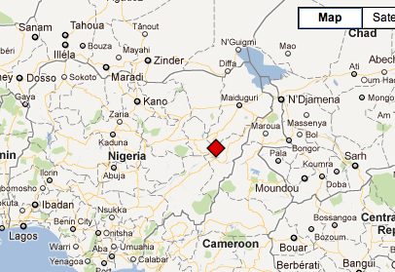
Diachrone Entwicklung von phonologischem Downstep
Synchrone Beweise dafür in Kanakuru¹
In der schnell gesprochenen Sprache verschwindet der Ursprung des Downsteps.
Normal gesprochen
Schnell gesprochen
jimu dadau
jim dadau
wir spielten
H
H
!H
!H
L
1. Gussenhoven (2004, S. 103) The Phonology and Tone of Intonation

Slide 28
Post-lexikalischer Downstep
Lexikalischer Downstep
In den bisherigen Beispielen (Yoruba, Japanisch, Agham, Kanakaru) wird Downstep ausgelöst/erzeugt in lexikalischem Ton/Tonakzent entweder automatisch (Yoruba, Japanisch) oder nicht-automatisch (Aghem)
Post-lexikalischer Downstep
Seit der Entwicklung des autosegmentellen-metrischen Modells der Intonation wird argumentiert, dass Downstep auch in Sprachen wie Englisch und Deutsch post-lexikal vorkommen kann.

Slide 29
Automatischer post-lexikalischer Downstep
In dem früheren A-M Modell¹ ist post-lexikalischer Downstep automatisch: es wurde nach einem bitonalen Akzent ausgelöst (L+H*, H*+L, usw.).
(…H* L+H* !H*…)
Wegen Deklination
Zusätzliche Senkung wegen Downstep
1. Beckman & Pierrehumbert (1986). Phonology Yearbook 3. beckman86.phonyearbook.pdf in /vdata/Seminare/Prosody/lit

Slide 30
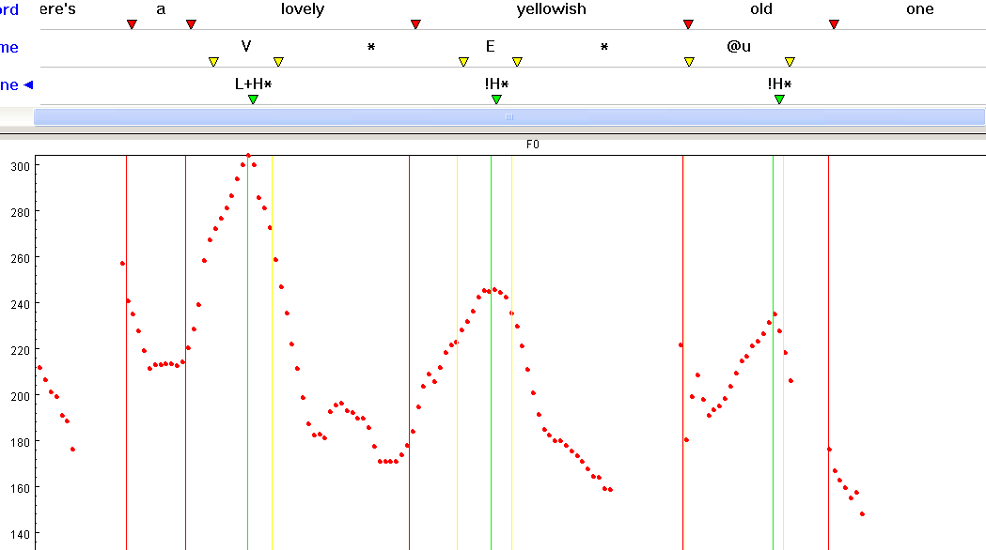
Automatischer post-lexikalischer Downstep: Beispiele
L+H*
!H*
!H*

Slide 31
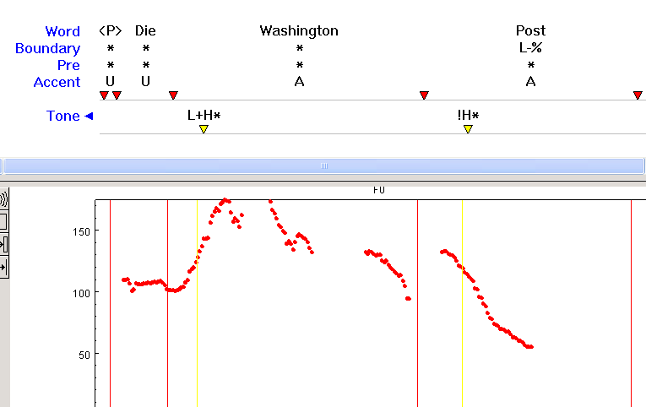
Automatischer post-lexikalischer Downstep: Beispiele
L+H*
!H*

Slide 32
Automatischer post-lexikalischer Downstep
Dieser automatische Downstep soll nach Liberman & Pierrehumbert (1984) in dem Stufenkontur vorkommen.
Stufenkontur: eine Reihenfolge von bitonalen H*+L Tonakzenten (NB: kein H*+L in Gtobi!).
Der +L bewirkt einen Downstep im nächsten H*
H*+L !H*+L !H*+L...
1. Liberman & Pierrehumbert (1984). liberman84.pdf in /vdata/Seminare/Prosody/lit

Slide 33
Automatischer post-lexikalischer Downstep: Stufenkontur
H*+L
!H*+L
!H*+L
!H*+L
!H*+L
Deustsche Beispiele (aus Grabe, 1998)²:
Mondbahn, Mondlicht, mondhell, Mondschein.
Brennglas, Brennpunkt, Brennstoff, Brennholz, Brennball.
1. Liberman & Pierrehumbert (1984). liberman84.pdf in /vdata/Seminare/Prosody/lit
2. Grabe (1998). http://www.phon.ox.ac.uk/files/people/grabe/thesis.html

Slide 34
Post-lexikalischer Downstep
Phonetisch (automatisch)
Dieses Beispiele von post-lexikalischem Downstep ist automatisch, weil es aus dem Kontext vorhersagbar ist: !H* nach bitonalen Akzenten wie H*+L
Phonologisch (nicht-automatisch)
In diesem Fall ist ein Downstep nicht aus dem Kontext vorhersagbar: d.h. !H* vs. H* hat eine andere Bedeutungen

Slide 35
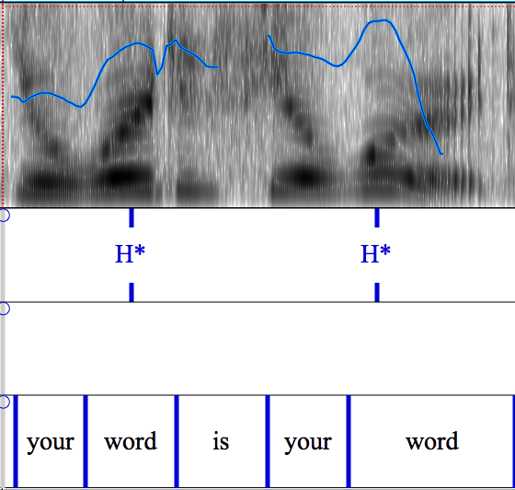
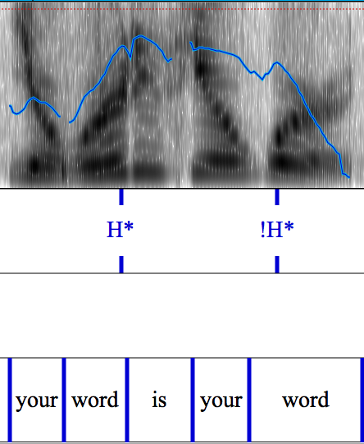
Post-lexikalischer phonologischer Downstep
Hirschberg et al (2007)¹ untersuchten die unterschiedlichen Verwendungen von Konturen mit und ohne Downstep im amerikanisch-englischen anhand von dem Boston Directions Corpus (ein Sprecher erklärte einem anderen verschiedene Routen anhand von einer Karte von Boston).
Ohne Downstep
Mit Downstep
1. Hirschberg et al (2007). hirschberg07.labphon.pdf in /vdata/Seminare/Prosody/lit
Siehe auch Grice et al (2009). grice09.lingua.pdf

Slide 36
Post-lexikalischer phonologischer Downstep
Downstep wurde häufiger als Nicht-Downstep verwendet wie folgt¹:
in gelesener aber selten in spontan gesprochener Sprache
am Ende eines Thema/vor einem neuen Thema (eventuell daher um zu zeigen, dass das Thema abgeschlossen ist )
wenn die Information mit dem Kontext konsistent aber auch neu ist.
1. Hirschberg et al (2007). hirschberg07.labphon.pdf in /vdata/Seminare/Prosody/lit

Slide 37
Post-lexikalischer phonologischer Downstep
Ableitbar: mit Kontext konsistent und neue Information
Interview*
I know you have great credentials
I'm looking for someone with just such credentials¹
H*
!H*
!H*
!H*
Jetzt bist Du ausgerutscht, weil draußen Glatteis ist.
Aufpassen. Das hatte ich Dir gestern mindestens fünf Mal gesagt
H*
!H*
!H*
1 Beispiel aus Pierrehumbert, J. and Hirschberg, J. (1990). pierrehumbert90.pdf in
/vdata/Seminare/Prosody/lit

